Slide 1
操作系统
PINTOS
Project 1 Threads
中期汇报
小组成员：
黄春浦 马楠 袁少随 宋旻 杨珺瑶 王玮誉

Slide 2

重新实现timer_sleep函数
Alarm Clock
PART ONE

Slide 3
alarm_clock
void timer_sleep原函数
void
timer_sleep (int64_t ticks) //参数为等待的时间长度
{
int64_t start = timer_ticks (); //记录开始时的系统时间
ASSERT (intr_get_level () == INTR_ON);
while (timer_elapsed (start) < ticks) //如果elapse（流逝）的时间>=ticks时就返回，否则将持续占用cpu
thread_yield ();//线程让步
}
函数功能：
功能是实现让某个线程睡眠ticks时间，即让该线程暂时放弃CPU

Slide 4
alarm_clock
原函数缺点
该函数现有的实现虽然是正确的，但所采用的是“忙等”技术，通过不停地循环调用thread_yield()并查询是否已经达到等待时间。
若线程由“运行状态”进入到“就绪状态”，timer_sleep函数使用的方法（忙等待）将利用一个while循环不断地请求CPU来判断是否经过了足够的时间长度， 而通常cpu在一个ticks时间内可以处理10000次这样的循环，而timer_elapsed()函数只会在ticks＋1时更新一次。因此，在该线程睡眠期间，每过一段时间都要被CPU询问一次，让后又立马放弃使用权，如此反复进行，就是在做无用功。
改进方案
改进这个函数，使得它每一个ticks才检查一次时间，而不是每一个ticks检查一万次。设计思路是：在timer_sleep（）函数中让该进程暂时阻塞（调用thread_block()），然后过了需要sleep的ticks个时间段后再把它加回到就绪队列中。

Slide 5

alarm_clock
1
思路
2
在thread.h头文件的thread结构体中增加整型变量block_ticks，记录需要等待的时间长度。
改动timer.c中的timer_sleep函数，调用thread_block()函数使进程暂时阻塞。
3
修改timer_interrupt函数，使其每次中断都对所有线程执行block_check函数。
为timer.c增加block_check函数用来检查每个进程中的block_ticks是否为零，若为零将其唤醒。
4

Slide 6
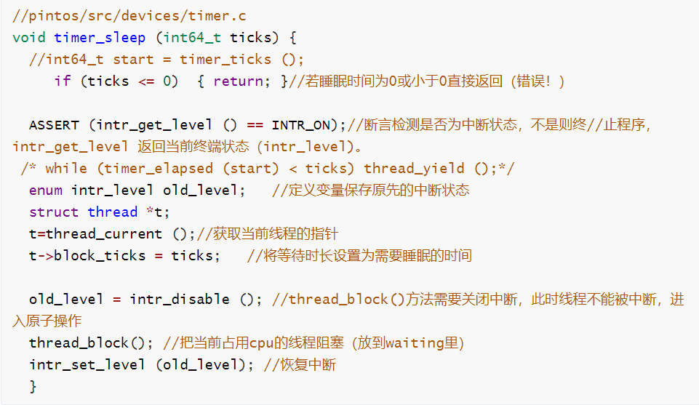
alarm_clock
改动timer.c中的timer_sleep函数，调用thread_block()函数使进程暂时阻塞。

Slide 7
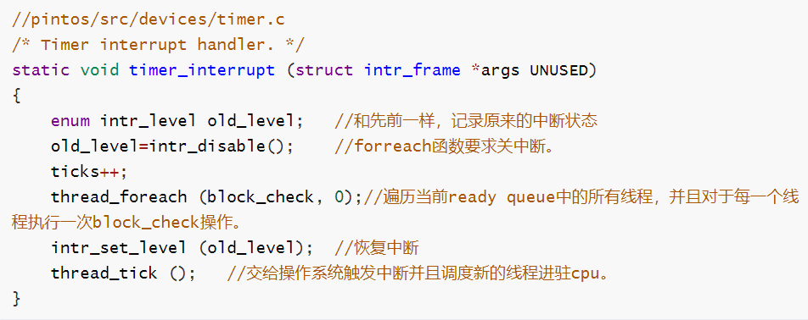
alarm_clock
修改timer_interrupt函数，使其每次中断都对所有线程执行block_check函数。
timer_interrupt (struct intr_frame *args UNUSED)这个函数在timer.c中，pintos在每次时间中断时（即每一个时间单位（ticks））调用一次这个函数。

Slide 8
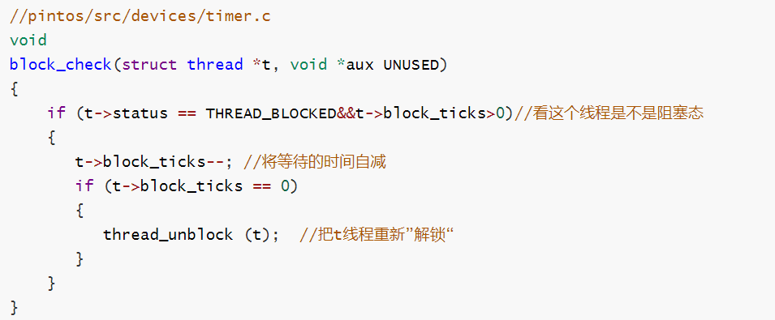
alarm_clock
为timer.c增加block_check函数，每次中断的时候检查block_ticks一次，并使其自减，当block_ticks等于0时，把该线程调到ready queue中。

Slide 9
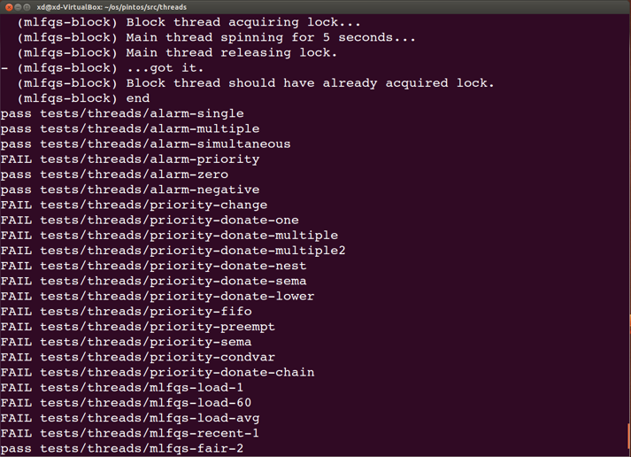
alarm_clock

Slide 10
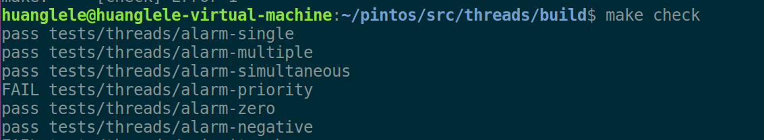
alarm_clock
测试结果

Slide 11
优先级调度
Priority Scheduling
PART TWO

Slide 12
PART TWO
优先级调度
线程成员本身priority：
#define Lowest priority 0 最低优先级。
#define PRI_DEFAULT 31 默认优先级
#define PRI_MAX 63 最高优先级
我们在什么时候会把一个线程丢到就绪队列中呢？
1. thread_unblock 线程解除阻塞
2. init_thread 初始化（新建）线程
3. thread_yield 线程中端，放弃CPU
那么我们只要在扔的时候维持这个就绪队列是优先级队列即可。

Slide 13
PART TWO
thread_unblock函数修改
原进程list_push_back (&ready_list, &t->elem)
本质上在线程进入就绪队列时不做任何处理放置于队尾
更改为list_insert_ordered (&ready_list, &t->elem, (list_less_func *) &thread_cmp_priority, NULL);
其中的thread_cmp_priority为利用list_insert_ordered函数进行加入就绪队列时对优先级进行判定的函数
thread_cmp_priority函数功能：
维持线程加入就绪队列时拥有优先级

Slide 14


PART TWO
list_insert_ordered与init_thread函数修改
总函数功能：
使线程在加入就绪队列时能按照优先级排列

Slide 15
PART TWO
优先级设置
当我们创建新线程或者给一个线程设置（或改变）优先级的时候，为维持优先级调度算法，我们应重新考虑所有线程执行顺序，重新安排执行顺序。（同时即可实现抢占算法）
因此，当我们设置线程优先级后，应立刻调用thread_yield()函数，中断原线程，放入就绪队列中。
同理，当我们创造新线程后，应立刻比较原线程与新线程的优先级。若原线程优先级小于新线程优先级，则调用thread_yield()函数，中断原线程，放入就绪队列中，这样即可实现线程优先级抢占调度算法。

Slide 16
PART TWO
改进方案
thread_set_priority函数
thread_set_priority (int new_priority)
4 {
5 thread_current ()->priority = new_priority;
6 thread_yield ();
7 }
更改或者设置权限
同时，在创建进程的时候应该加上
if (thread_current ()->priority < priority)
{
thread_yield ();
}
用于保障新进程也能享有其本身的优先级

Slide 17
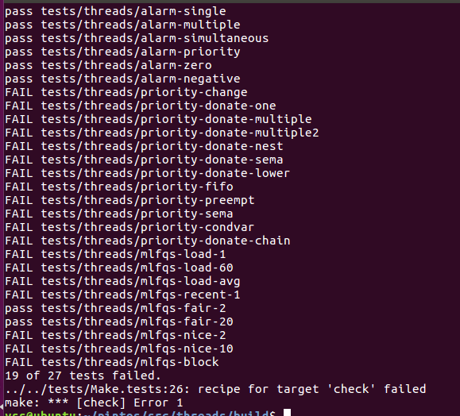
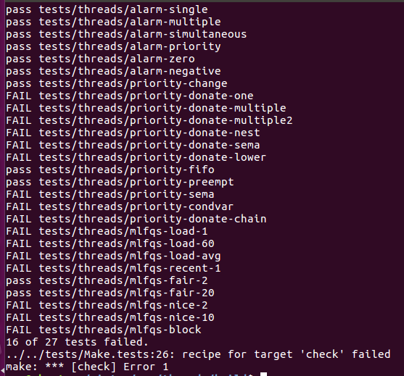
PART TWO
修改结果
第一次修改结果。
第二次修改结果

Slide 18
PART TWO
1
思路
2
在thread.h头文件的thread结构体中增加整型变量block_ticks，记录需要等待的时间长度。
改动timer.c中的timer_sleep函数。调用thread_block()函数使进程暂时阻塞。
3
修改timer_interrupt函数，使其每次中断都对所有线程执行block_check函数。
为timer.c增加函数用来检查每个进程中的block_ticks是否为零，若为零将其唤醒。
4

Slide 19
THANK YOU FOR WATCHING

